Slide 1
TEHNOLOGIJA ZAVARIVANJA
Univerzitet u Novom Sadu
Fakultet tehničkih nauka
Departman za proizvodno mašinstvo
Katedra za materijale i tehnologije spajanja
Doc.dr Sebastian Baloš

Slide 2
Zavarivanje u zaštitnom gasu
Kod zavarivanja u zaštitnom gasu, oko šava se dovodi zaštitni gas kako bi se sprečio prodor atmosferskih gasova u zonu zavarivanja (kiseonik, azot, vodonik).
Tipovi gasova:
Inertni (Ar, He) – ne reaguju sa rastopom
Aktivni (CO₂) – reaguju sa rastopom

Slide 3
Postupci zavarivanja u zaštitnom gasu:
MIG-Metal Inert Gas
MAG-Metal Active Gas
TIG-Tungsten Inert Gas
Plazma
Zavarivanje topljivom elektrodom
Zavarivanje netopljivom elektrodom

Slide 4
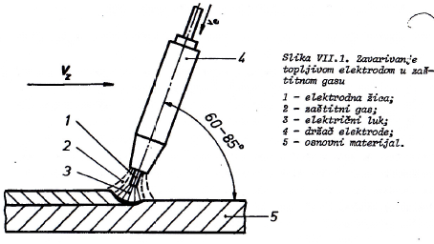
Zavarivanje u inertnom gasu sa topljivom elektrodom (MIG)
Elektrodna žica se nalazi u buntu i dodaje se kontinualno.
Oko elektrodne žice se dovodi inertni gas (argon - Ar).
Ar štiti zonu
zavarivanja i
sprečava prodor
atmosferskih
gasova.

Slide 5
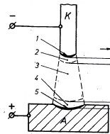
MIG se obično koristi za zavarivanje metala koji imaju afinitet prema kiseoniku: legure Al, Cu, Ti, Mg, nerđajući čelici.
Jednosmerna struja obrnute polarnosti zbog stabilnijeg održavanja luka:
+
e
-

Slide 6
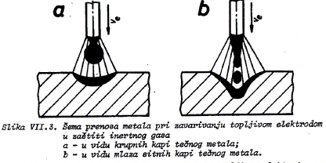
Prenos metala sa elektrode u šav:
Pri I_{z} do 100 A prenos metala je u vidu krupnih kapi
Pri I_{z} preko 100 A prenos metala je u vidu mlaza sitnih kapi (veća dubina uvara, manje prštanje tečnog metala i pravilan oblik površine šava)

Slide 7
Prednosti:
Visokoproduktivan postupak (velika brzina zavarivanja, po pravilu iz jednog prolaza do 8 mm)
Naročito pogodan postupak za metale koji imaju afinitet prema kiseoniku (leg.Al, Cu, Ti, Mg, nerđajući čelici)
Priprema šava ili nije potrebna, ili je manje obimna nego kod REL (ugao V-šava 30-50º)
Zaštitni gas ne mora da se mehanički čisti kao troska kod REL

Slide 8
Nedostaci:
Ar je relativno skup gas, tako da je za zavarivanje niskougljeničnih i niskolegiranih čelika sasvim adekvatno koristiti jeftiniji zaštitni gas CO₂ (MAG postupak).
Ne koristi se za zavarivanje tanjih limova – za to se koristi TIG
Pri zavarivanju na otvorenom, vetar može da oduva zaštitni gas.

Slide 9
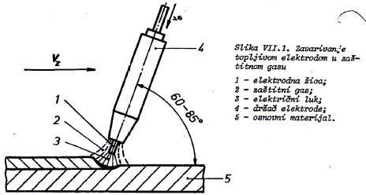
Zavarivanje u aktivnom gasu sa topljivom elektrodom (MAG)
Elektrodna žica se nalazi u buntu i dodaje se kontinualno.
Oko elektrodne žice se dovodi aktivni gas (ugljen-dioksid CO₂).

Slide 10
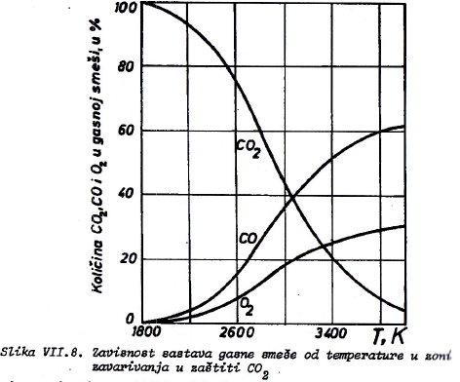
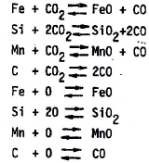
Disocijacija, oksidacija, dezoksidacija i legiranje rastopa:
-disocijacija CO₂:
-disocijacija CO i O₂:
-oksidacija elemenata:

Slide 11
dezoksidacija – vrši se dodavanjem Si i Mn u elektrodnoj žici:
CO nije rastvorljiv u čeliku i izdvaja se u obliku mehurića.
* Sadržaj Si ne sme biti manji od 0,6 %, a Mn od 0,9 %

Slide 12
Koristi se obično jednosmerna struja obrnute polarnosti zbog stabilnijeg održavanja luka:
Potoji mogućnost
automatizacije
MAG se koristi za
zavarivanje
niskougljeničnih i
niskolegiranih čelika.
+
e
-

Slide 13
Prednosti:
Jeftiniji postupak od REL i EPP
Visoka produktivnost (ne skida se troska)
Proces zavarivanja se lako vizuelno prati
Nedostaci:
Prštanje metala i potreba za čestim čišćenjem mlaznice ako je struja zavarivanja preko 500 A
Površina šava ima estetski manje prihvatljiv izgled u odnosu na REL i EPP
Pri zavarivanju na otvorenom, vetar može da oduva zaštitni gas.
* Upotreba metode MAG je u porastu, čak i kod individualnih korisnika.

Slide 14
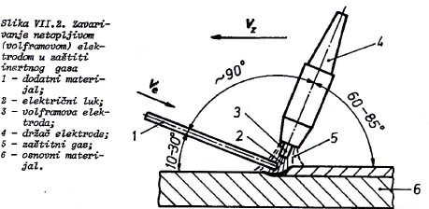
Zavarivanje u inertnom gasu sa netopljivom elektrodom (TIG)
Elektroda je netopljiva (od volframa), luk se uspostavlja između elektrode i osnovnog materijala, a dodatni materijal se dodaje u el.luk.
Ar štiti zonu
zavarivanja i
sprečava
prodor
atmosferskih
gasova.

Slide 15
Koristi se ili naizmenična struja (leg.Al, Mg) ili jednosmerna struja prave polarnosti (nerđajući čelici, leg.Ti, Cu,…):
-
~
e
+
Naizmenična struja
Jednosmerna struja-prava polarnost

Slide 16
* Ne sme se koristiti jednosmerna struja obrnute polarnosti zbog nanošenja osnovnog materijala na volframsku elektrodu (posle sledi obavezno čišćenje i oštrenje=skraćenje i trošenje relativno skupe elektrode).
** Materijali sa višom temperaturom topljenja (nerđajući čel., leg.Ti, Cu,…) se pri upotrebi naizmenične struje nedovoljno efikasno tope.

Slide 17
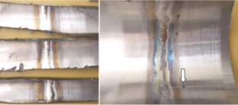
Upotreba gasova:
- Prvi izbor je Ar ili He!!!
Pored Ar/He, koristi se smeša gasova pod nazivom “formir gas” (75-95% N, 5-25 % H) – manje kvalitetna atmosfera (aktivni gas, adekvatan za nerđajuće čelike) ali jeftiniji od Ar
Posebna pažnja pri zavarivanju cevovoda pri niskim temperaturama – treba u potpunosti izbaciti vazduh (kiseonik) iz cevi, u suprotnom se javlja obojenje zone uticaja toplote zbog kontaminacije kiseonikom i oštećenja zaštitnog Cr₂O₃ sloja:

Slide 18
Prednosti:
Visok kvalitet zav.spoja
Pogodna metoda za zav.tankih limova (do 4 mm)
Najpogodnija metoda za elektrolučno zav.legura Al i Ti (teško zavarljivi materijali)
Nedostaci:
Manja produktivnost od MIG
Cena elektrode je visoka, kao i Ar (zato se koristi formir gas)
Pri zavarivanju na otvorenom, vetar može da oduva zaštitni gas.

Slide 19
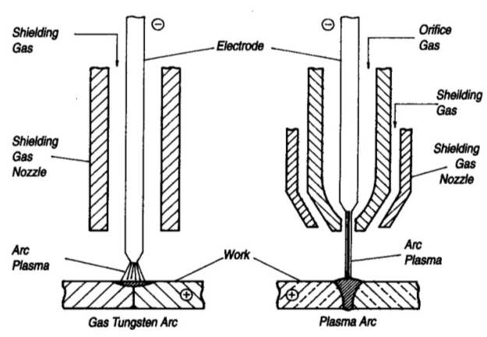
Plazma zavarivanje
Radni gas ističe velikom brzinom kroz el.luk, stvarajući plazmu (visoko jonizovan gas)
Temp.el.
luka je
20000-
30000ºC
Srodan
postupak sa
TIG.
Zaštitni
gas
Elektroda od volframa
Radni
gas
Zaštitni
gas
Mlaznica
Mlaznica
El.luk pod dejstvom radnog gasa koji se širi
Osnovni materijal
Električni luk
TIG
Plazma

Slide 20
Specifičnosti:
- Koristi se prava polarnost
- Zbog visoke temperature, postupak je namenjen za zavarivanje čelika i teško topljivih materijala (legure Ti)
- Debljine materijala od malih debljina (kao TIG) do 18 mm sa I-šavom i 25 mm u jednom prolazu sa V-šavom (4 puta više od TIG-a i na nivou EPP-postupka).
- Moguća kombinacija sa TIG u jednom uređaju za proširenje dijapazona radnih predmeta koji se mogu zavarivati.

Slide 21
Prednosti:
Širok dijapazon uvara, bez ograničenja u položaju
Pogodniji postupak za teško topljive materijale (leg.Ti) od MIG/TIG
Uzana zona uticaja toplote
Alternativa laserskom zav.ili zav.elektronskim snopom, pri čemu je moguća manje precizna obrada osnovnog materijala
Pogodnost za rezanje
Nedostaci:
Visoka cena uređaja
Velika potrošnja relativno skupog gasa (Ar)
Potrebna preciznija obrada osnovnog materijala nego kod TIG

Slide 22
Hvala na pažnji!

